Slide 1
2조
도시가스관리 시스템
20133278 엄정환
20123421 박상진
20133140 이태건
20113827 이동민
1

Slide 2
Index
001 / 주제
002 / 시나리오
003 / 적용한 패턴
004 / 구현
005 / 위험처리
006 / 일정 & 역할분담
2

Slide 3
1
주제
확장성
접근성
도시가스
청구서
편리함
3

Slide 4
안 중요한 내용 중에서 중요한 내용
1
주제
도시가스
관리 시스템
4

Slide 5
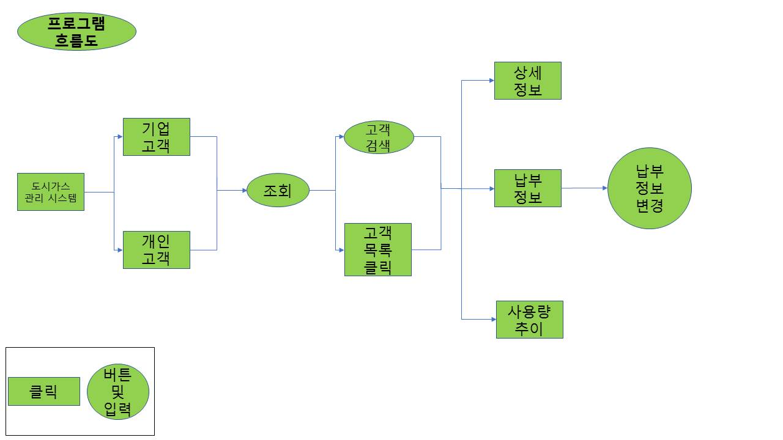
2
시나리오
4
5

Slide 6
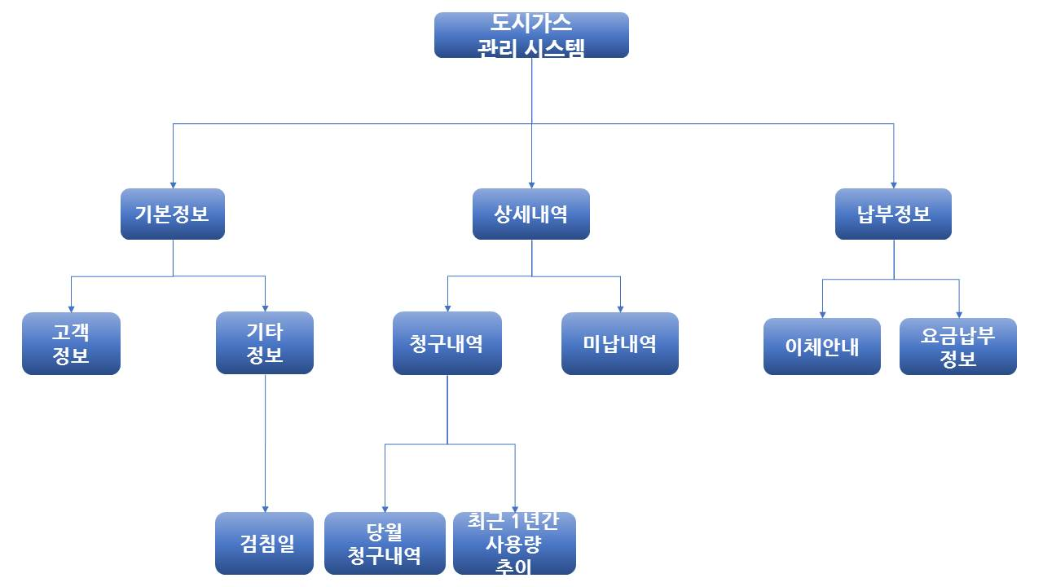
3
적용한 패턴 - WBS
추상 팩토리 패턴
프로토 타입 패턴
옵저버 패턴
스테이트 패턴
컴포지트 &
이터레이터 패턴
6

Slide 7
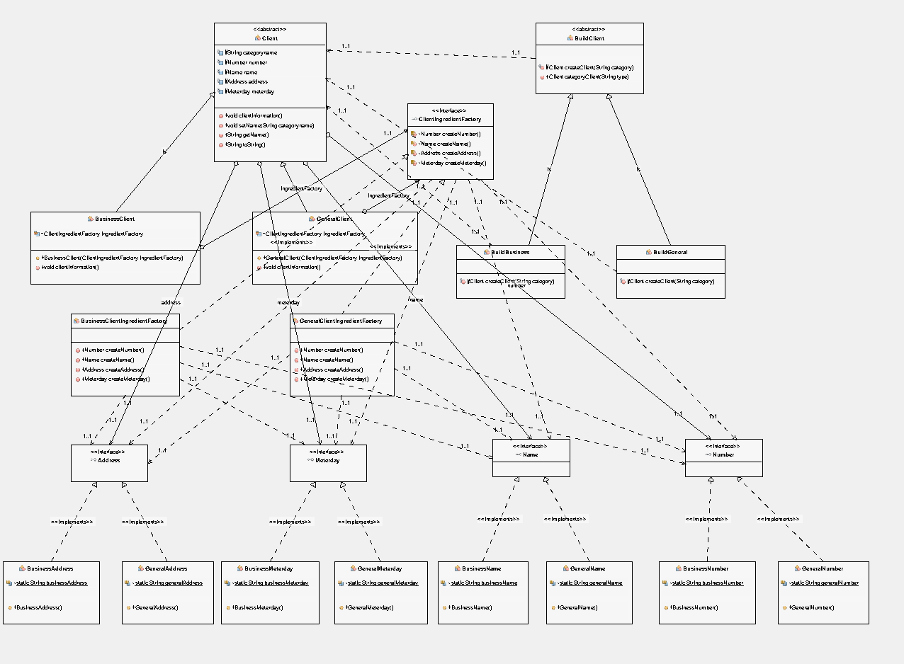
3
적용한 패턴 - 추상 팩토리 패턴
고객 기본정보
고객번호
고객이름
고객주소
최근 검침일
7

Slide 8
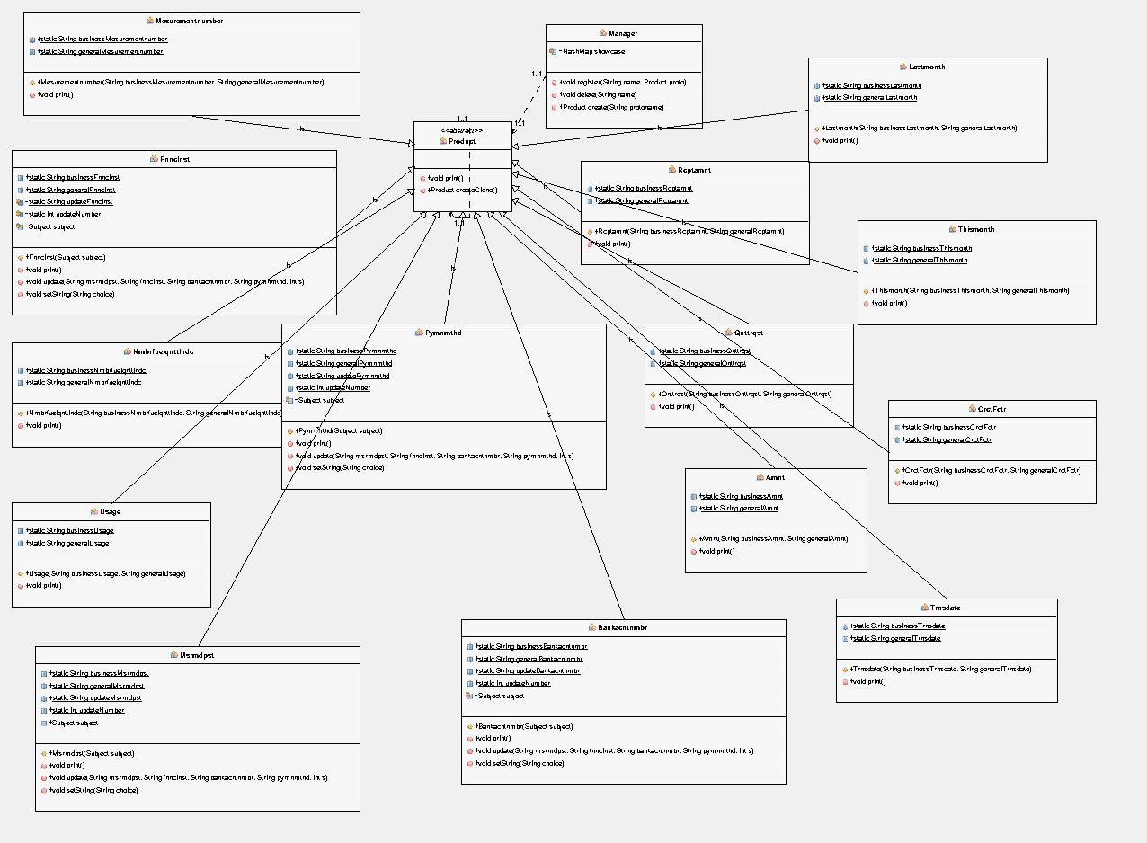
3
적용한 패턴 – 프로토 타입 패턴
고객 상세정보
- 계량기 번호
- 당월지침
- 전월 지침
- 보정계수
- 사용량
- 열량계수
- 청구량
- 예금주명
- 금융기관
- 계좌번호
- 이체일자
- 금액수납일
- 납부방법
- 금액
8

Slide 9
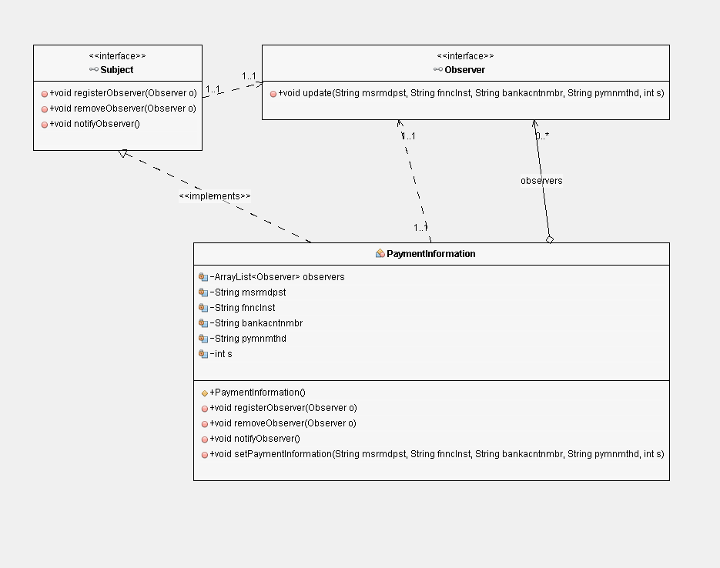
3
적용한 패턴 – 옵저버 패턴
납부정보 변경
- 예금주명
금융기관
계좌번호
납부방법
9

Slide 10
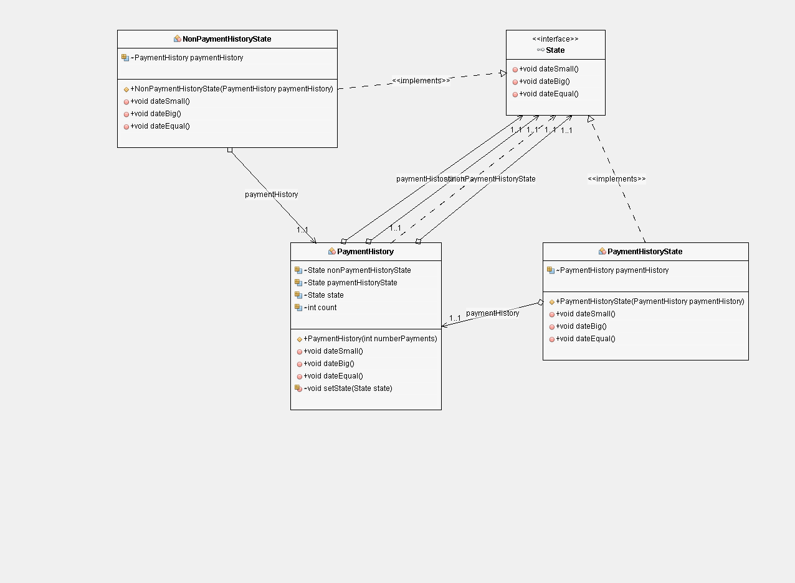
3
적용한 패턴 – 스테이트 패턴
미납내역
현재날짜
금액납부일
10

Slide 11
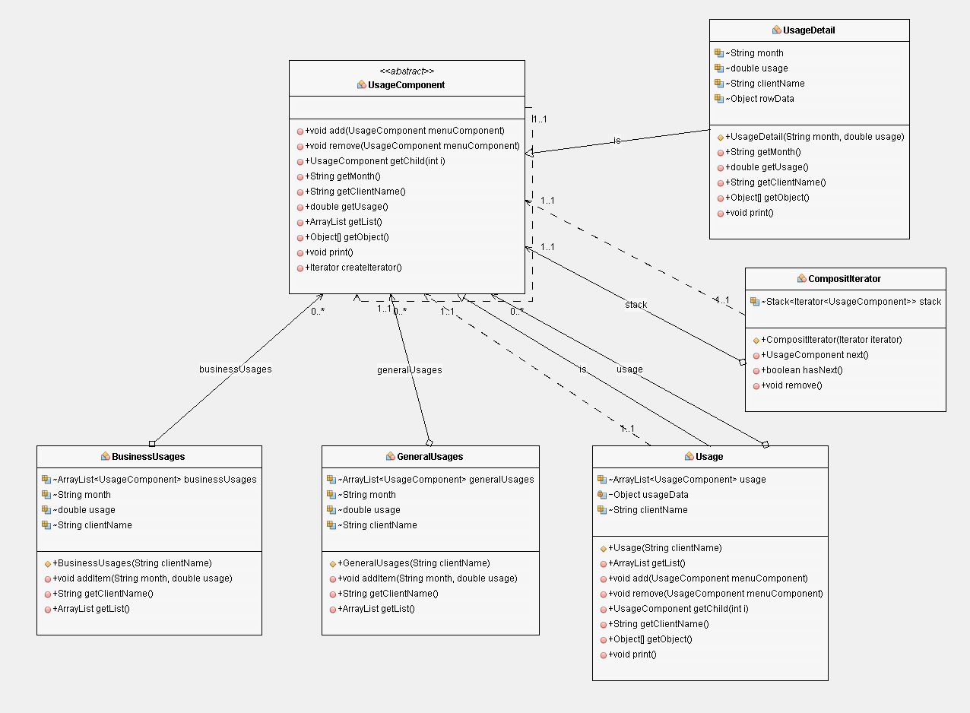
3
적용한 패턴 – 컴포지트 & 이터레이터 패턴
최근 사용량 추이
1월~12월
사용량
11

Slide 12
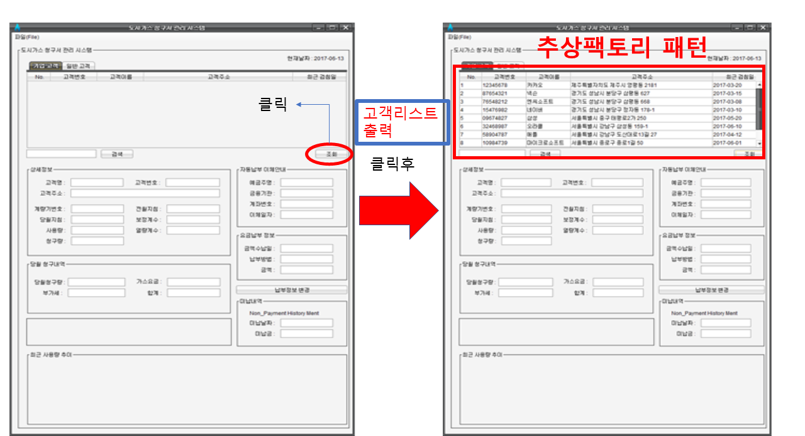
4
구현(고객 기본정보 - 추상 팩토리 패턴)
12

Slide 13
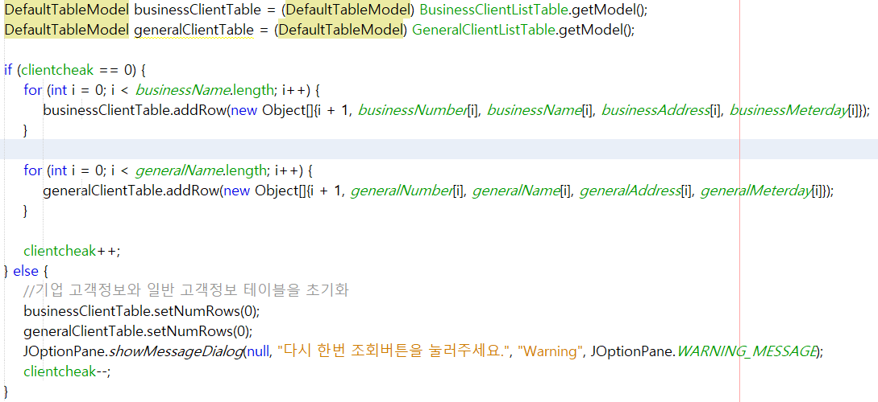
4
구현(고객 기본정보)
13

Slide 14
4
구현(고객 상세정보)
프로토 타입 패턴
14

Slide 15
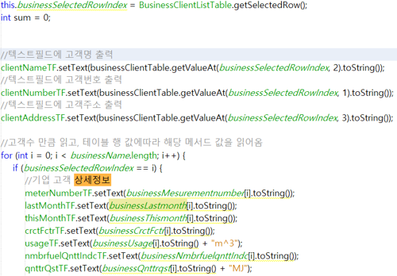
4
구현(고객 상세정보)
15

Slide 16
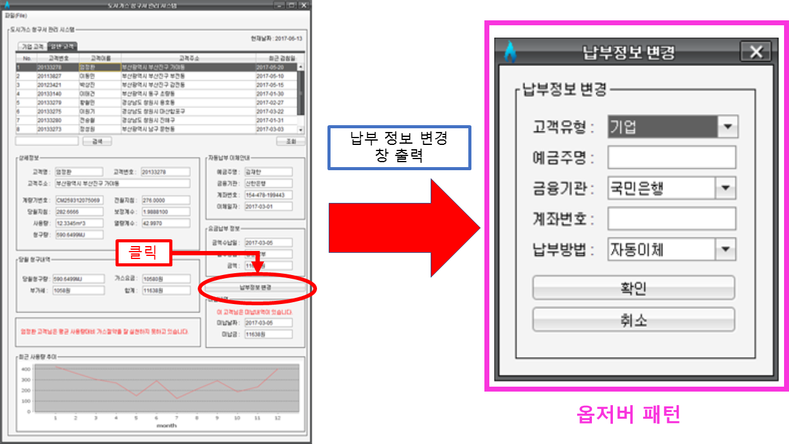
4
구현(납부정보 변경)
16

Slide 17
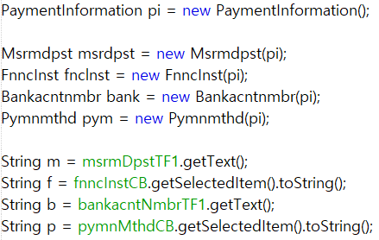
4
구현(납부정보 변경)
17

Slide 18
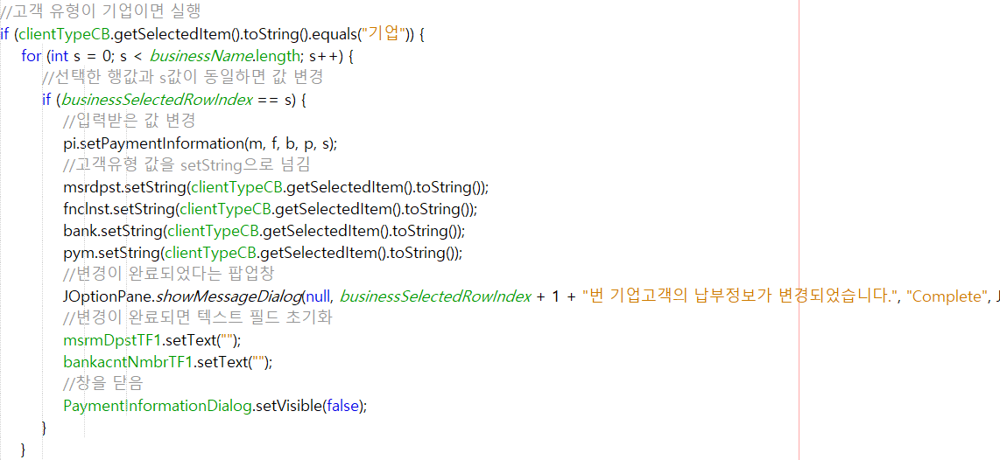
4
구현(납부정보 변경)
18

Slide 19
4
구현(미납내역)
미납내역을 구분하는 기준
미납내역이 없는 경우
현재날짜가 금액수납일보다 작거나 같을때
2. 미납내역이 있는 경우
현재날짜가 금액수납일보다 클때
스테이트 패턴
19

Slide 20
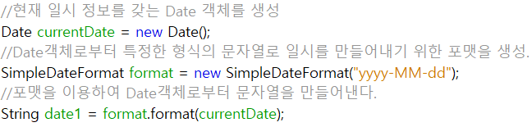
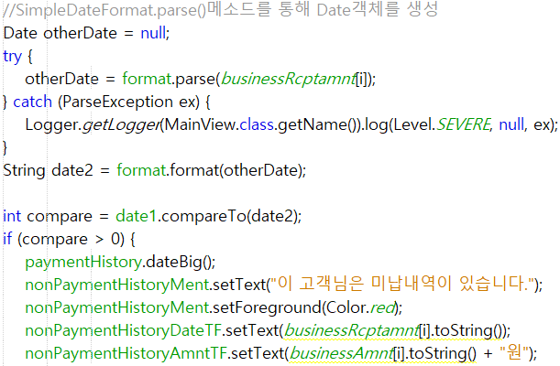
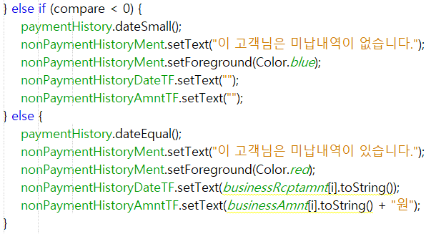
4
구현(미납내역)
20

Slide 21
4
구현(최근 사용량 추이)
컴포지트 패턴
&
이터레이터 패턴
21

Slide 22
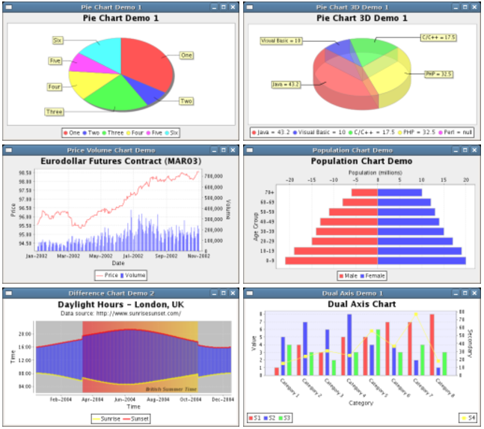
4
구현(최근 사용량 추이)
JFreeChart
라는 무료 라이브러리를 사용하여
최근 사용량을 꺾은선 그래프로
출력되도록함.
http://www.jfree.org/jfreechart/
22

Slide 23
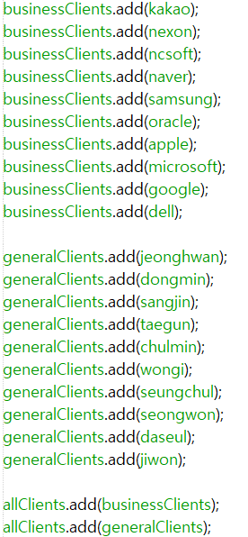
4
구현(최근 사용량 추이)
전체 고객
기업 고객
일반 고객
기업1
기업2
기업3
일반1
일반2
일반3
1~12월
사용량
1~12월
사용량
1~12월
사용량
1~12월
사용량
1~12월
사용량
1~12월
사용량
23

Slide 24
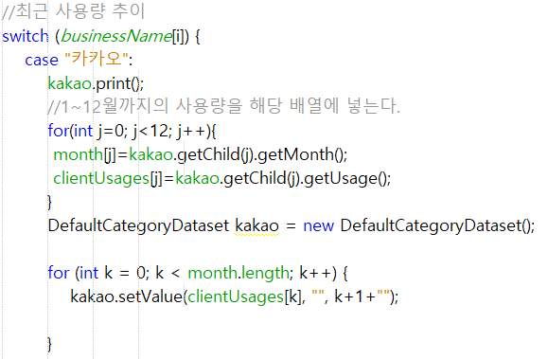
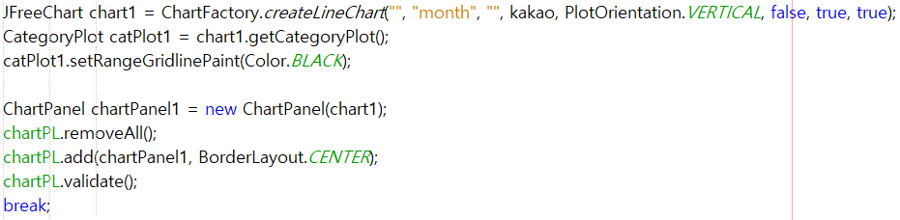
4
구현(최근 사용량 추이)
24

Slide 25
5
위험처리
1. 최근 사용량 추이를 계획대로 개발하려면 UI를 통해 차트를 그려야했다.
Solution) JFreeChart라는 무료 라이브러리를 활용하여 손 쉽게 구현함.
2. 기존 UI 테마가 깔끔하지 않아 다른 스타일의 UI 테마가 필요했다.
Solution) Jtattoo라는 무료 라이브러리 테마를 이용하여 깔끔한 UI로 변경함.
3. 초기 설계 때 만든 클래스다이어그램과 프로그램이 완성된 후 클래스다이어그램을 비교할 수단이 필요했다.
Solution) 넷빈즈에서 제공하는 EasyUML 툴을 통해 리버스 엔지니어링을하여 비교할 수 있었다.
25

Slide 26
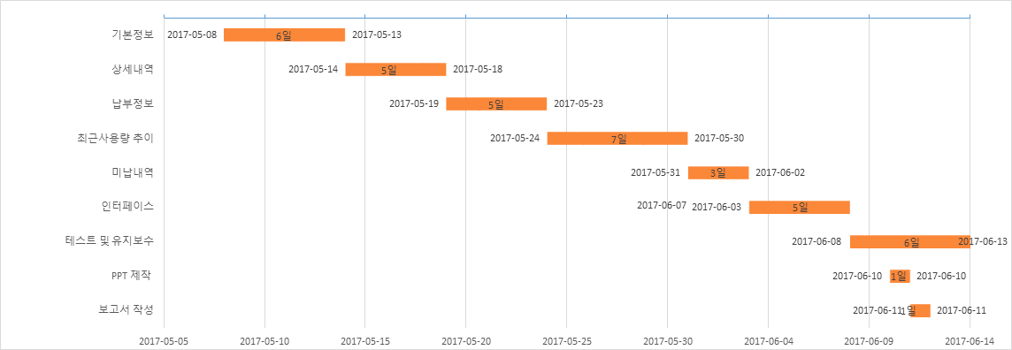
6
일정 & 역할분담
엄정환
이동민
박상진
이태건
프로젝트 총괄
컴포지트 &
이터레이터 패턴
스테이트 패턴
PPT
프로토타입 패턴
인터페이스
옵저버 패턴
보고서
추상화 팩토리
3
26

Slide 27
THANK YOU
수고하셨습니다.
3
27

